Slide 1
På onsdag
Danmark har EU-formandskabet fra 1. juli til 31. december 2025, hvilket er Danmarks ottende formandskab siden medlemskabet i 1973.
Formandskabet indebærer, at Danmark leder Rådet for Den Europæiske Union, planlægger møder og repræsenterer Rådet over for andre EU-institutioner.
Formandskabets to hovedprioriteter er et sikkert Europa og et konkurrencedygtigt og grønt Europa.

Slide 2
Dansk EU-formandskab
Det er primært den nationale regering, der står for formandskabet. Det vil sige, at det er de enkelte ministre i formandskabslandet, der leder møderne i Ministerrådet. Et eksempel er, at Ida Auken som miljøminister ledte møderne i Miljørådet under det danske formandskab i 2012.
Derudover arrangerer formandskabet gerne et antal uformelle rådsmøder i deres hjemland.
Her besluttes ikke lovgivning, men i stedet drøfter ministrene eller regeringscheferne mere overordnede temaer. Ministrene kan tale frit og fortroligt, fordi der ikke er officielle dagsordener eller referater.

Slide 3
På onsdag:
Forsvars- og sikkerhedspolitik
Europæisk konkurrenceevne
Den grønne omstilling.

Slide 4
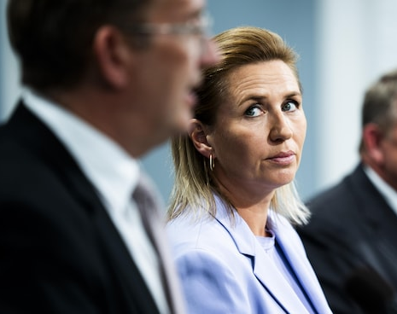
Nyt forløb: Dansk politik
Modul 1: Introduktion til dansk politik

Slide 5
Lektien:
Hvad er politik?
Værdi- og fordelingspolitik
Makro-og mikroniveau

Slide 6
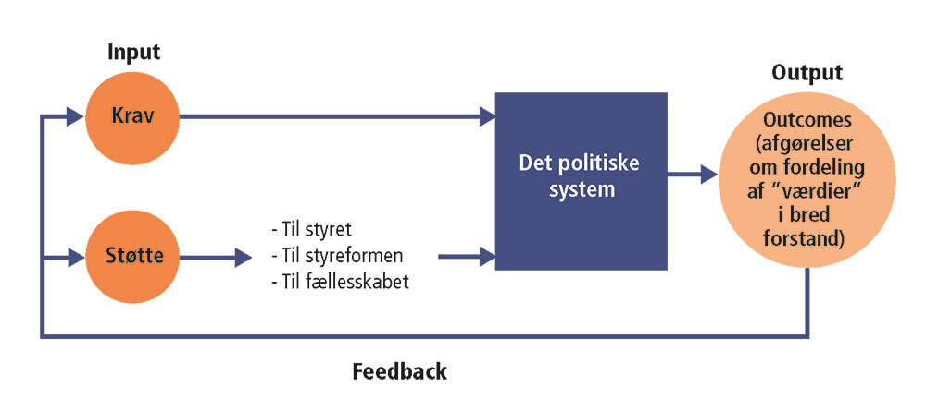
Eastons model

Slide 7
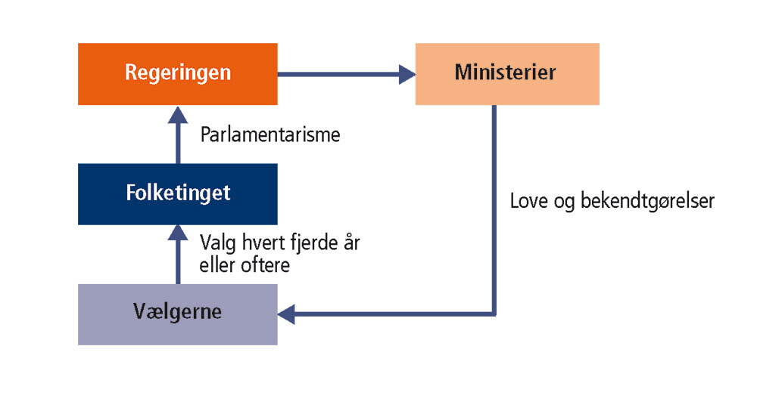
Den parlamentariske styringskæde

Slide 8
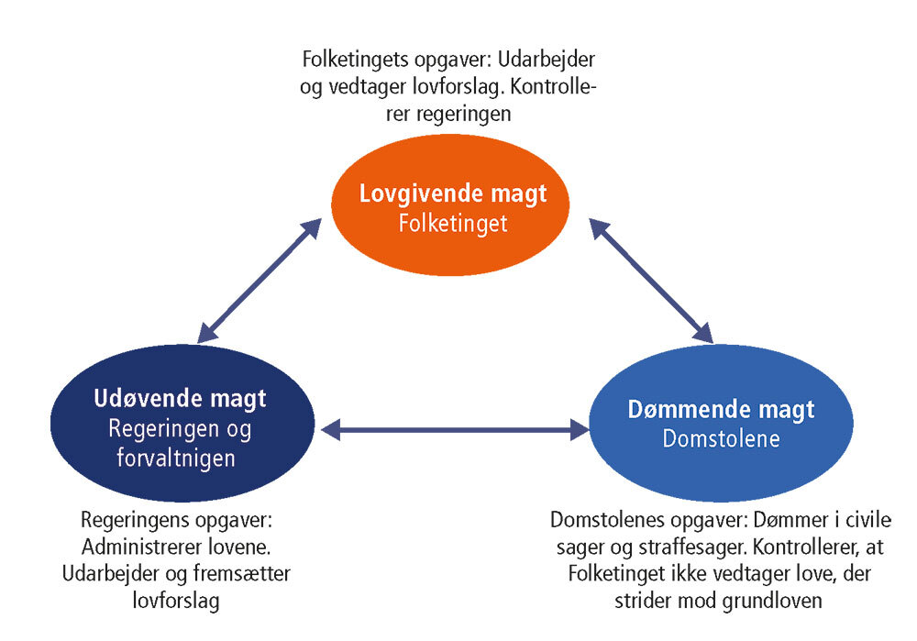
Magtens tredeling

Slide 9
Parlamentarisme
Parlamentarisme er en regeringsform, hvor parlamentet har den afgørende indflydelse på regeringsdannelsen og længden af regeringens funktionsperiode.
Der er to former for parlamentarisme.
  Positiv parlamentarisme: En regering skal have et flertal bag sig. Dvs. 90 mandater i DK
  Negativ parlamentarisme (Det har vi i DK): En regering må ikke have et flertal imod sig
  Forholdstalsvalg i DK →sikrer, at de repræsentanter, der skal vælges ved et valg, afspejler stemmernes fordeling på partier eller lister ift. Antallet af mandater.
  Fx fik Socialdemokratiet 27,5% af stemmerne i 2022 → 50 mandater ud af 179.

Slide 10
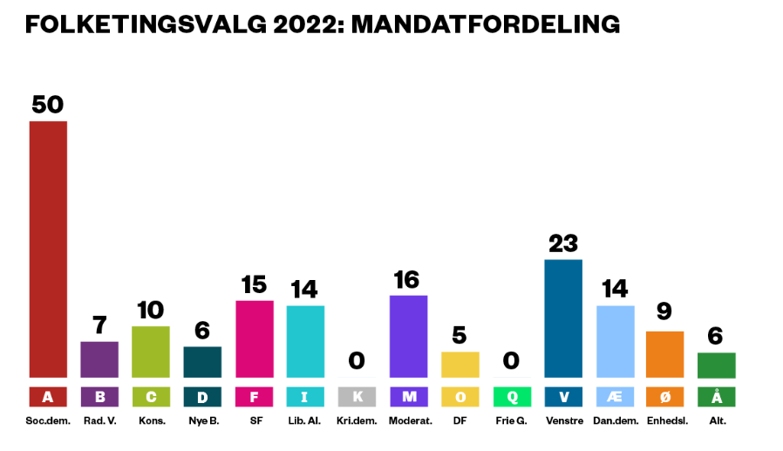

Slide 11
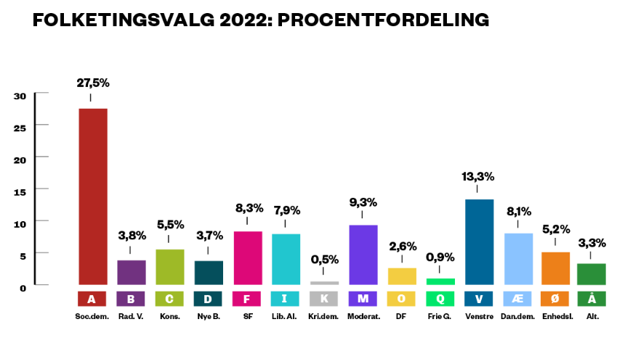

Slide 12
